Slide 1
JARDINES GRIEGOS
Selección de textos y fotografías por
JOSE ELIAS BONELLS

Slide 2
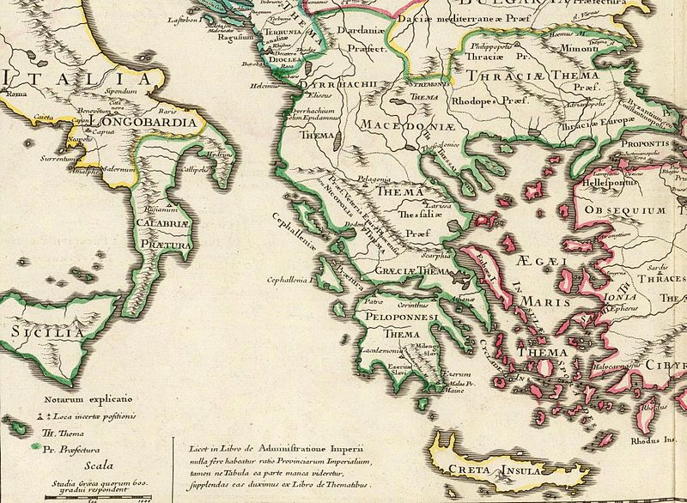

Slide 3
JARDINES GRIEGOS.-
Los jardines griegos se caracterizan por contar, en lo que refiere a sus diseños y sus formas, con elementos singulares en la relación a los diferentes estilos de jardines existentes.
En los jardines griegos, frecuentemente se evoca, mediante estatuas o fuentes, a la misma naturaleza.
En sus parques y estructuras, se destaca la belleza y concepción de la naturaleza en si.
En muchas ocasiones, los jardines griegos se consideran sagrados, con significados religiosos o, inclusive, funerarios.
De esta manera es que el Jardín Griego no se elaboraba ni destinaba al descanso o al esparcimiento, sino que mediante el simbolismo, los jardines contaban con una fuerte influencia cultural, y su significado era trascendente.

Slide 4
Habitualmente, los jardines propios de Grecia se erigían y confeccionaban como formas de culto.
Cada lugar entre los griegos es una manifestación de una multitud de fuerzas manifestaciones vitales y divinos protegido por el genius loci, el espíritu del lugar.
El raro ejemplo viene de la civilización minoica, donde el jardín es una representación reducida de la naturaleza que pone al hombre en relación con lo sobrenatural.
"El territorio en su totalidad lleva una huella de lo sagrado que a su vez se convierte en una fuente de inspiración para el poeta y el filósofo.
Todo lo que es natural es divino." Bruno escribió Marmiroli.
Las ciudades fueron construidas a menudo en un tablero de ajedrez con las casas y jardines.

Slide 5
Fuera de las ciudades, la tierra fue asignada al agricultor por mucho que compartir en tres partes: una para cereales con barbecho, y la otra en el viñedo y en la tercera plantación de higueras , olivos , nogales, moreras, manzanas, peras, castañas .
El acceso a la ciudadanía está condicionada por la posesión y el desarrollo de una parte del territorio nacional.
Al parecer, lo principal de la tierra dieron de comer a los griegos como los vegetales eran pocos: ha habido sólo ensaladas, frijoles , repollo , rábano, calabaza y cebollas .
Tal vez ha habido una descripción de un jardín de Homero que describe de Alcínoo, aunque se trata de un jardín mítico y un jardín maravilloso .

Slide 6
«Y más allá de la cancha, con las puertas, había un gran jardín de cuatro hectáreas, rodeado por todos lados por una cerca de [...] Y había dos fuentes, una de ellas corría a lo largo del jardín, mientras otro pasaba por debajo del umbral de la pista, se mantenían altos, y los ciudadanos podían sacar agua ..»
Sin embargo, en el jardín, sólo había árboles frutales.
Pero la antigua Grecia con su agricultura en crisis, tal vez a causa de la dureza y el agotamiento del suelo, dando lugar a un éxodo masivo de personas hacia el Mar Negro y el Mediterráneo dimensiones y por lo tanto los griegos aprendieron de los galos, según Justinius ,la cultura de la vid y el olivo.
Un siglo después de Estrabón, Petrarca describió la desolación de la tierra griega.

Slide 7
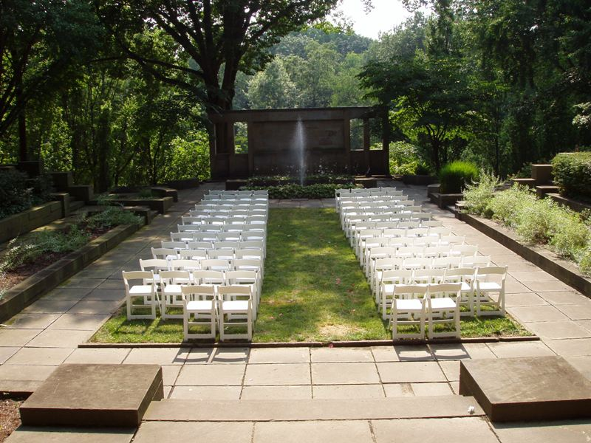
Notes:
Greek-cultural-garden

Slide 8
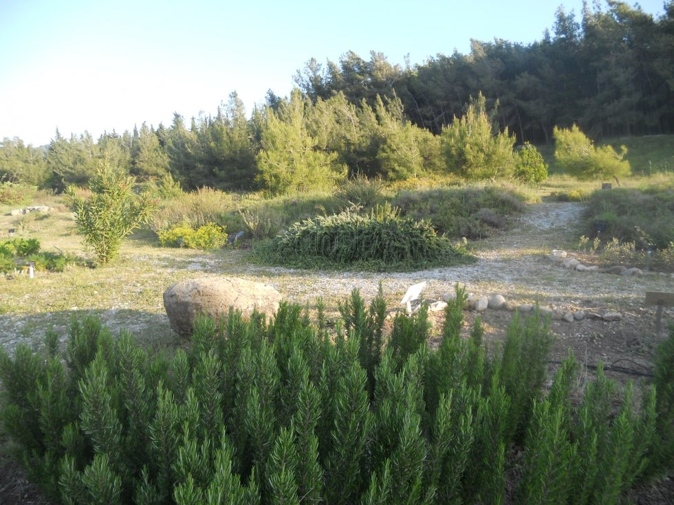
Notes:
Grecia.-Jardín-botánico-de-Kos

Slide 9
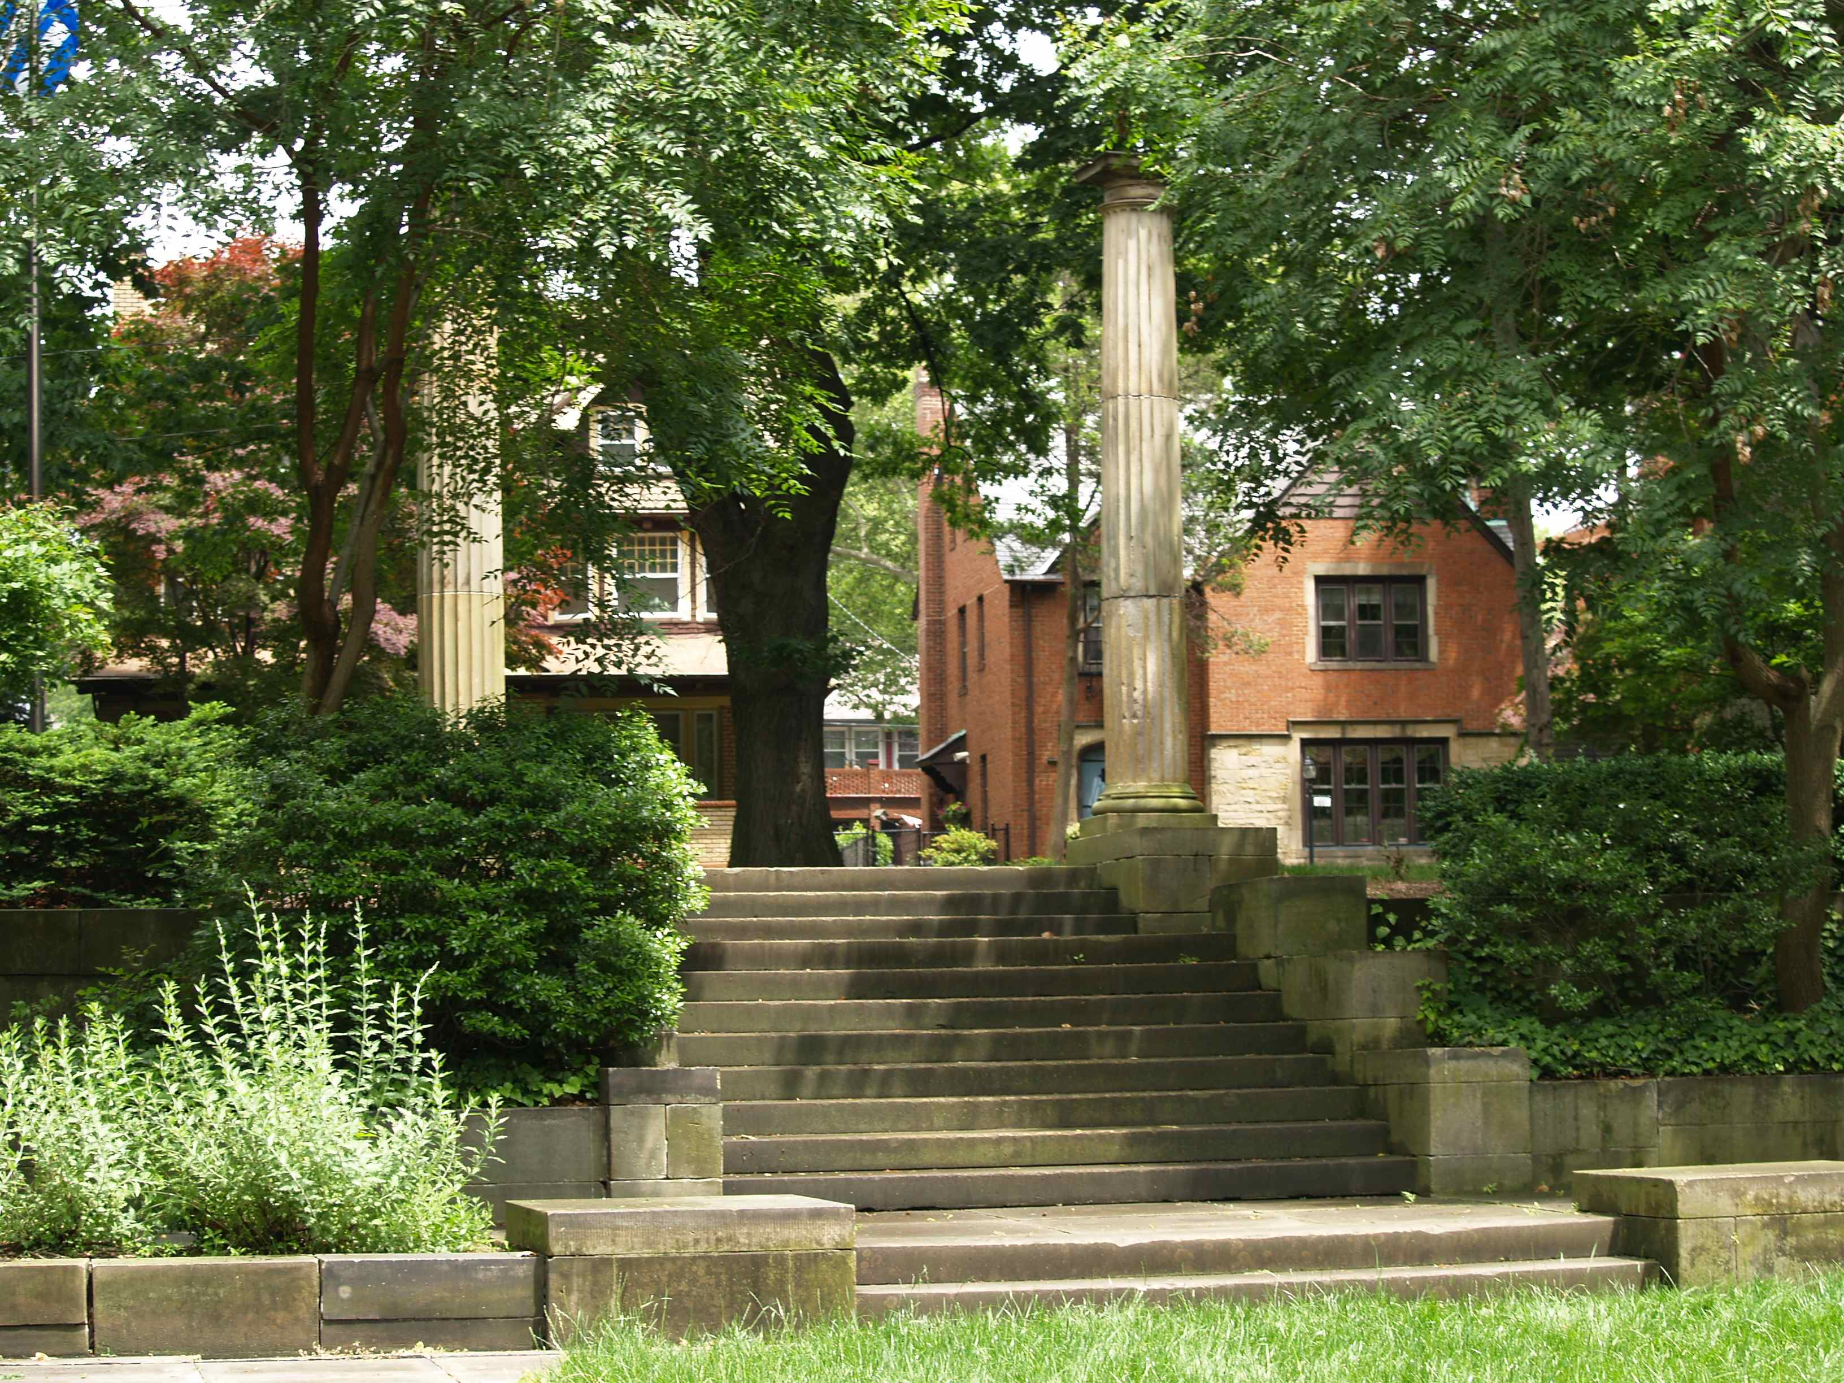
Notes:
Greek Gardens.-columnas dóricas

Slide 10
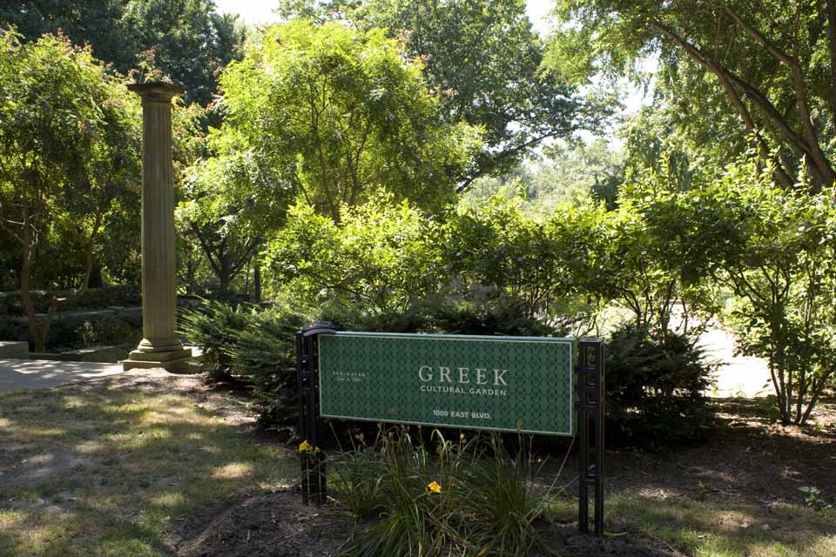
Notes:
Greek-cultural-garden

Slide 11
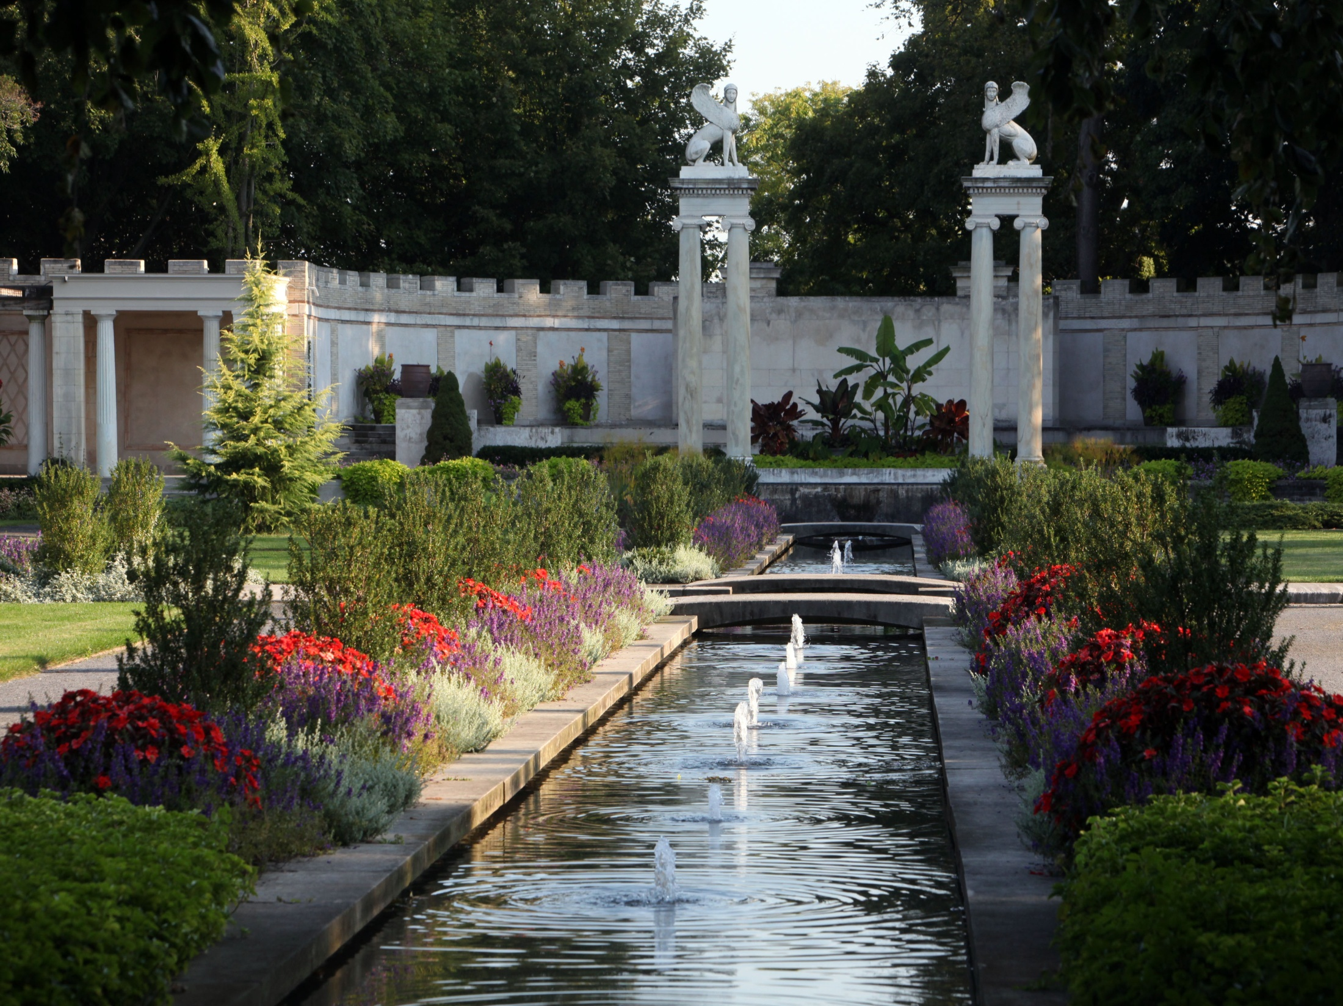
Notes:
Greek garden

Slide 12
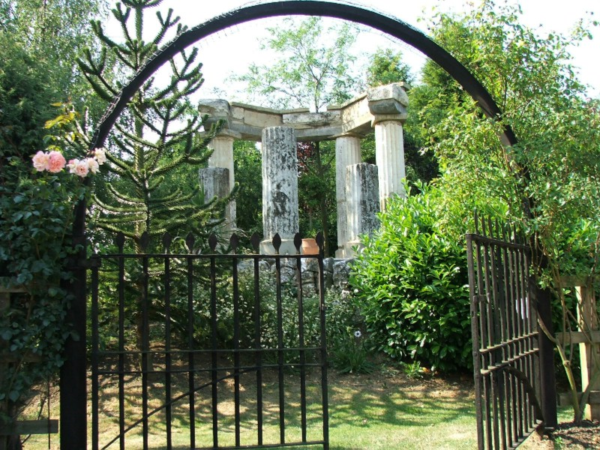
Notes:
Greek garden Temple

Slide 13
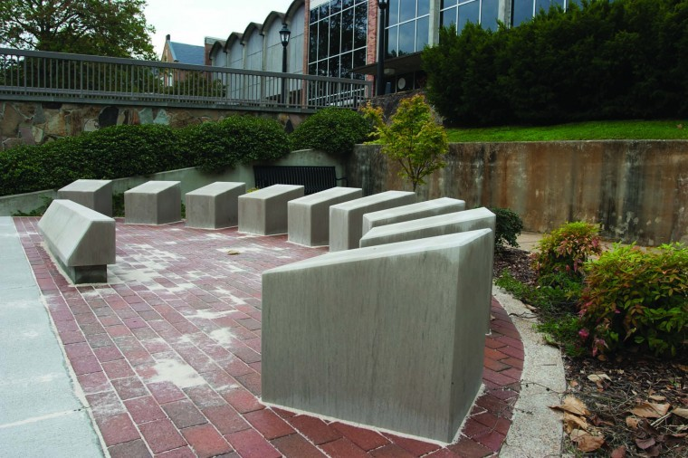
Notes:
Greek Garden Memorial

Slide 14
El jardín de las Hespérides
El jardín de las Hespérides , Hesperia, Egle, y Erythie, las ninfas nacidas de la unión de Hesperis y Atlas, es el huerto que Gaia dio a Hera en su matrimonio con Zeus.
En este huerto crece un árbol con manzanas de oro custodiadas por el Ladon monstruo con expresión de serpiente que fue muerto por Heracles.
No estamos de acuerdo en donde estaba este jardín, algunos en el monte Atlas en Marruecos, entre Tánger y Larache otros en la costa atlántica marroquí o incluso en las Islas Canarias.
Estas hipótesis se apoyan en el hecho de que el Hespérides son ninfas y las manzanas naranjas.

Slide 15
Scylax, antiguo navegador, ha hecho, una descripción y se encuentra en Libia, lo cual es consistente con el camino tomado por Heracles.
«Dónde ... es el jardín de las Hespérides.»
«Este lugar tiene dieciocho profundidad orgys.» «Escaleras en todos los lados en ninguna parte presenta un fácil acceso y tiene una forma cuadrada, y su extensión en todas direcciones es de dos etapas.»
«Este jardín está cubierto de árboles frondosos y entrelazados entre sí y las principales son las manzanas de todo tipo, granadas, peras, madroños , moras, uvas, mirto, laurel, hiedra, aceituna, acebuche, la almendra y la nuez.».
«Además de los diferentes lugares que he mencionado y que son desde el jardín, hay Ampelos, lejos de Apis treinta estadios Quersoneso, notable por su variedad de jardines Zenertes, Tauchira, Caucalos el pueblo y la ciudad y el puerto de las Hespérides, cuyas paredes están bañadas por los ríos Ecceios.»
«Estos se encuentran dispersos en varios lugares a orillas del mar, un lado de Aulides Quersoneso, y la otra en frente de Cyrènes, y terminan en el Hespérides.»

Slide 16
A Paccho naturalista, buscó establecer un posición exacta real del jardín y en Cirenaica, señaló el promontorio como lugar Thycus probable para un jardín.
- Este promontorio ofrece un refugio que los fenicios frecuentaban y donde los argonautas podría aterrizar.
- Sobre eso, todas las plantas que crecen en la lista Scylax;
- Ofrece una pendiente alta y Scylax rápido como se describe.

Slide 17
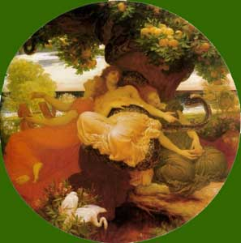
Sin embargo, a menudo se considera que las manzanas de las Hespérides eran en realidad las naranjas no se pueden encontrar rastros de naranja en este lugar ... salvo error de Scylax debido al hecho de que los griegos no conocían el árbol en ese momento y él tomó la manzana por la naranja, o no se si realmente eran manzanas.

Slide 18
Hespérides
En la mitología griega , las Hespérides ( griego antiguo : Ἑσπερίδες) son ninfas que tienden un jardín maravilloso en un rincón occidental del mundo, situado cerca del barrio de Cirene o Benghazi en Libia o las montañas del Atlas en el norte de África en el borde de las rodean Océano, el océano mundial .
Según el poeta griego siciliano Estesícoro , en su poema "Canción de Gerión ", y el geógrafo griego Estrabón , en su libro Geographika (volumen III), las Hespérides están en Tartessos , un lugar situado en el sur de la península Ibérica .

Slide 19
Por antiguos romanos , el jardín de las Hespérides había perdido su lugar arcaico en la religión y se había reducido a una convención poética, en cuya forma fue revivido en la poesía del Renacimiento, para referirse tanto al jardín ya las ninfas que se establecieron allí.
El Jardín de las Hespérides era el huerto de Hera en el oeste, donde cualquiera de los dos un solo árbol creció o una arboleda de la inmortalidad que daba manzanas de oro .
Las manzanas fueron plantados de las ramas con frutos que Gaia dio a ella como un regalo de bodas cuando Hera había aceptado a Zeus.

Slide 20
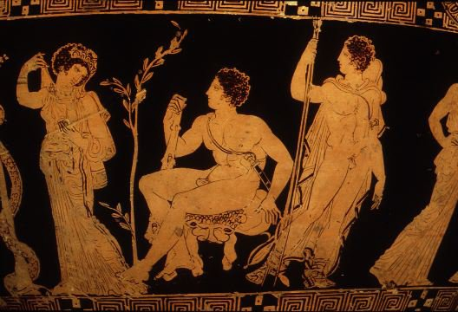
Notes:
Hércules en el Jardín de las Hespérides

Slide 21
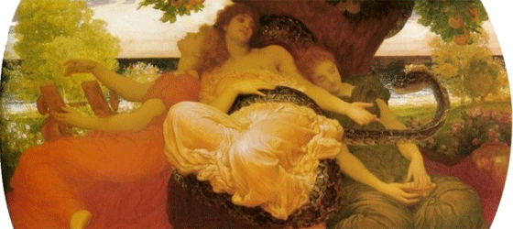

Slide 22
Las Hespérides se les dio la tarea de atender a la arboleda, pero de vez en cuando no de fiaba de ellos mismos. Al no confiar en ellos, Hera también coloca en el jardín de nunca dormir, cien cabezas de dragón llamado Ladón ,como una garantía adicional.
Sin embargo, en la mitología que rodea el juicio de Paris , la Diosa de la Discordia Eris logró entrar en el jardín, arrancar una manzana de oro , se inscriben "Para la más bella" (en griego antiguo: Kallistei) y rodar en la fiesta de la boda (que no había sido invitada )en efecto haciendo que las guerras de Troya .
En los últimos años se pensó que las "manzanas de oro" podría haber sido en realidad naranjas , una fruta desconocida para Europa y el Mediterráneo antes de las Edades Media .

Slide 23
Jardín de las Hespérides
Las Hespérides eran las ninfas que cuidaban un paradisíaco jardín en el lejano oeste, o en el borde del mundo conocido por los antiguos griegos.
Este jardín tenia plantas mágicas y hermosas flores, así como árboles en los que crecían las manzanas de oro que otorgaban la inmortalidad.
Gaia, la diosa de la Tierra, dio los árboles de manzana de oro a la esposa de Zeus Hera 'como un regalo de bodas.
Una de sus tareas de Hércules fue robar las manzanas de oro y matar a su tutor, el dragón Ladon.
Hesperia se refiere a las tierras occidentales en general, pero la investigación moderna ha vinculado a los jardines Hesperidian con la tierra en la costa del norte de África o a Libia.

Slide 24
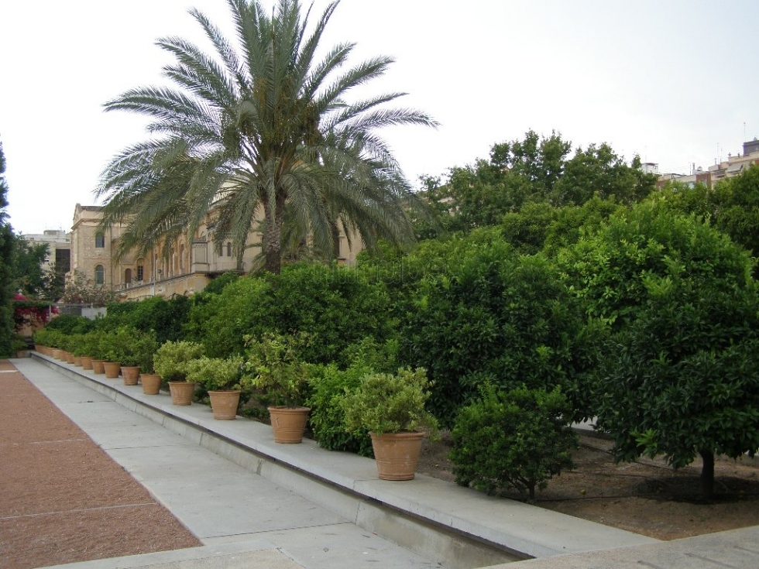
Notes:
Jardín de las Hespérides.-Valencia

Slide 25
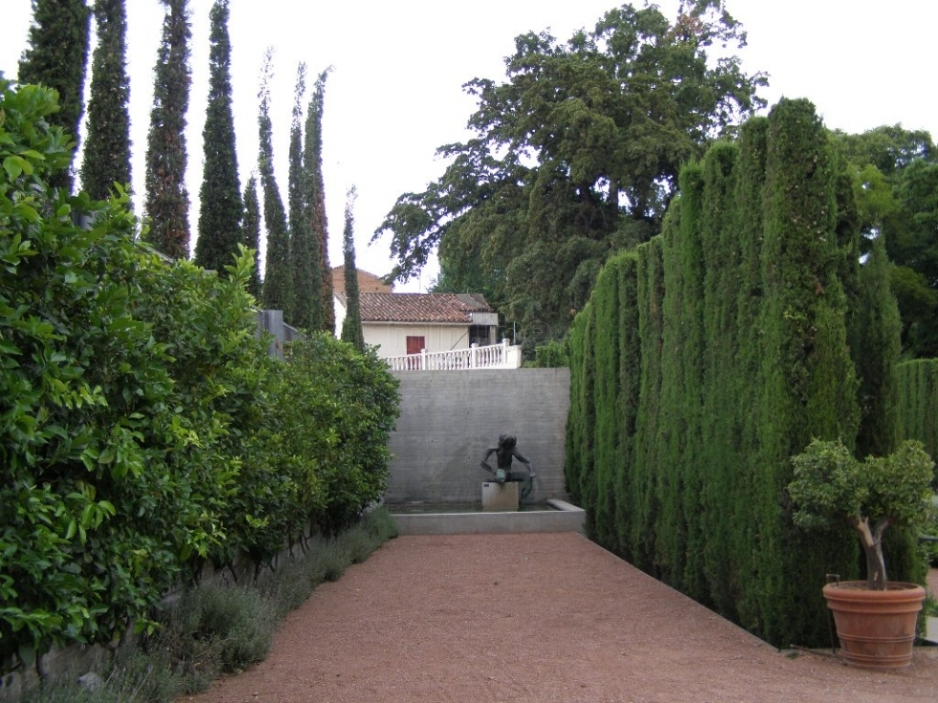
Notes:
Jardín de las Hespérides.-Valencia

Slide 26
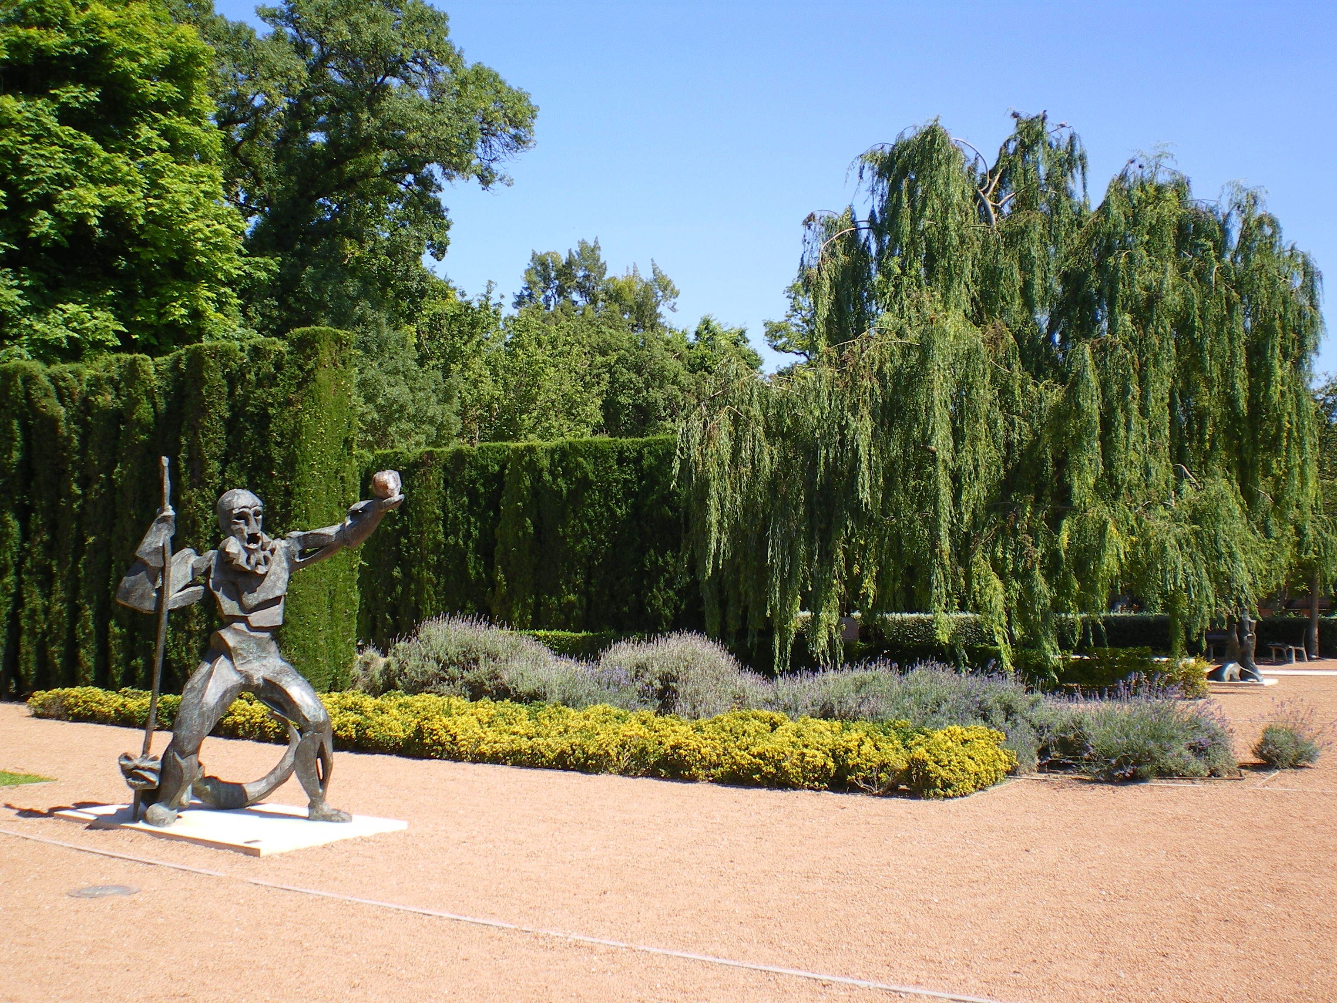
Notes:
Jardín de las Hespérides.-Valencia

Slide 27
Elementos habituales en los jardines griegos
En lo estrictamente natural, los jardines de Grecia se caracterizan por contar con grandes parques arbolados. Plátanos, cipreses, álamos y olmos, eran las especies habituales.
En general, se destacaban las formas en donde lo primordial era la vegetación sobre las formas arquitectónicas o estructuras marcadas.
En los jardines griegos es común encontrar estatuas o fuentes, que funcionan como decoración así como objeto de culto.

Slide 28
Diseños de jardines griegos
En Grecia, también se da la particularidad de los jardines interiores.
Era común que se elaboraran jardines interiores, con fines ornamentales o estéticos.
En estos casos, se destacaban la diversidad de especies.
Los árboles frutales, la vid y las rosas, son algunos de los elementos que se encontraban con frecuencia.

Slide 29
Jardines de la Antigüedad: Grecia
Los expertos coinciden en observar que el desarrollo del jardín en la antigua Grecia fue tardío; María Luisa Gothein justifica este hecho en su obra: Geschichte der Garten Kunst con la teoría de que el sistema democrático griego no favorecía el desarrollo y concentración de medios financieros lo que dificultó su aparición y, por otro lado, André Motte indica, en sus estudios, que en la tradición literaria griega el tema del jardín es infrecuente y que, al parecer, los griegos serían más sensibles al paisaje natural y no necesitan transformar la naturaleza para buscar sensaciones de reposo y placer.

Slide 30
La realidad es que existen testimonios literarios que demuestran que los escritores griegos de la Antigüedad tenían cierta confusión respecto al significado de algunos términos relacionados con la agricultura y el jardín, términos que para nosotros están perfectamente delimitados pero que para ellos no presentaban diferencias; algo, por otro lado, plenamente justificado ya que para ellos inicialmente la finalidad utilitaria del jardín fue determinante para su creación y desarrollo.
Las investigaciones arqueológicas sobre el tema, como apunta Carrol-Spillecke, no parecen ser lo suficientemente exhaustivas como para dejar claro la falta de interés del pueblo heleno por el jardín.
La realidad es que la orografía de la zona continental del país es un elemento negativo más para su desarrollo al ser escasos los cursos de agua; sólo el Peneo en Tesalia, el Alfeo y el Cladeo, y el Aqueloo pueden ser considerados verdaderos ríos y en zonas como el Ática, el Iliso y el Céfiso únicamente existen pequeños torrentes cuyos cauces se retuercen semisecos en un paisaje árido de suelo infértil nada favorable.

Slide 31
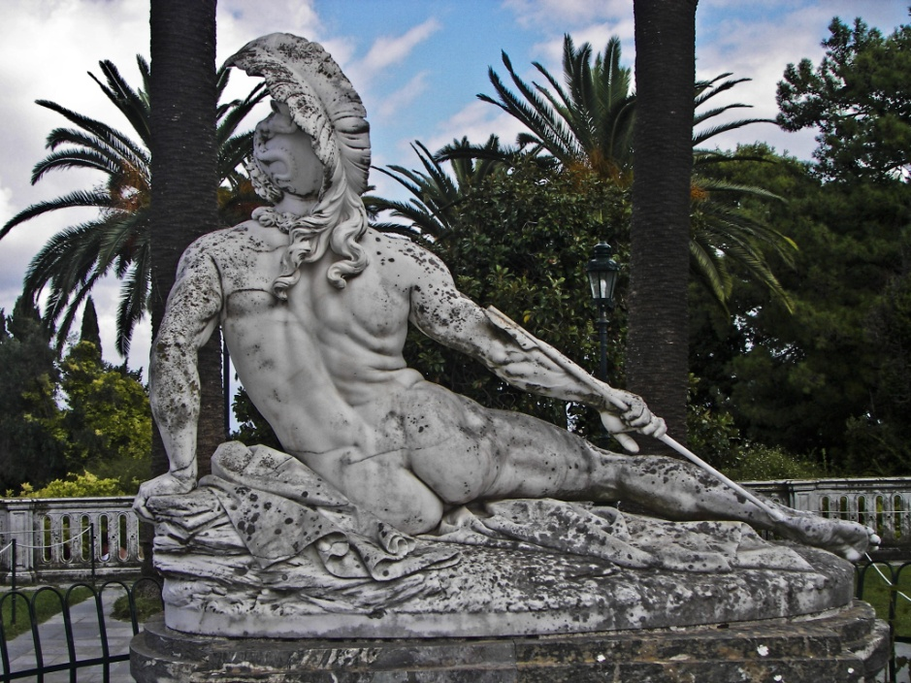
Notes:
Achilleion Gardens.- Corfu

Slide 32
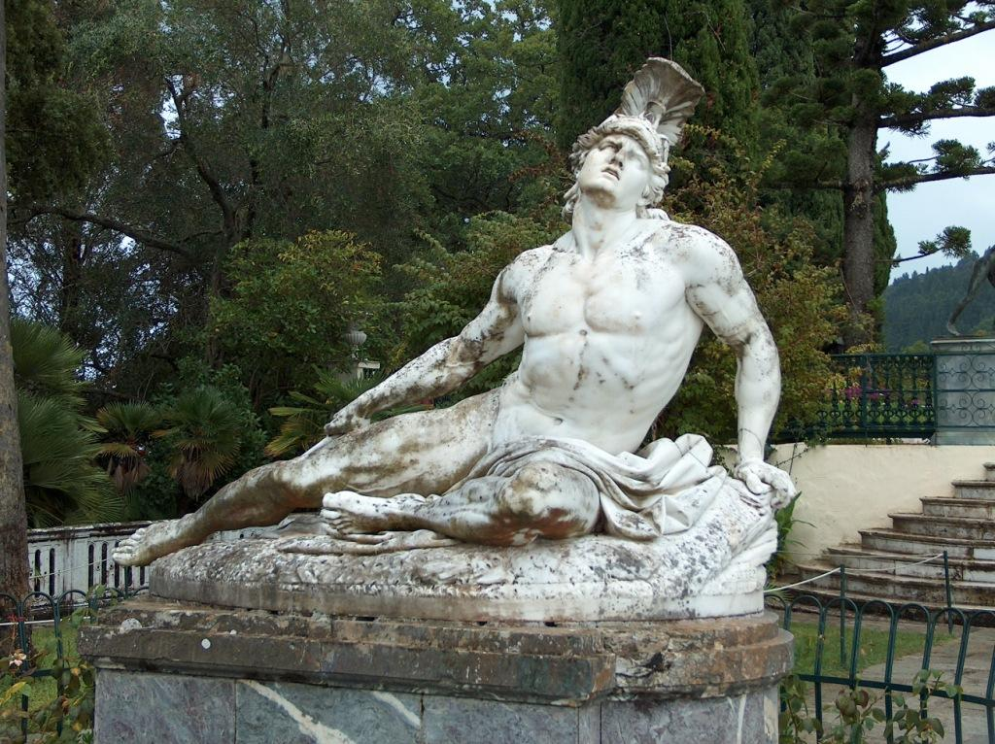
Notes:
Achilleion Gardens.- Corfu

Slide 33
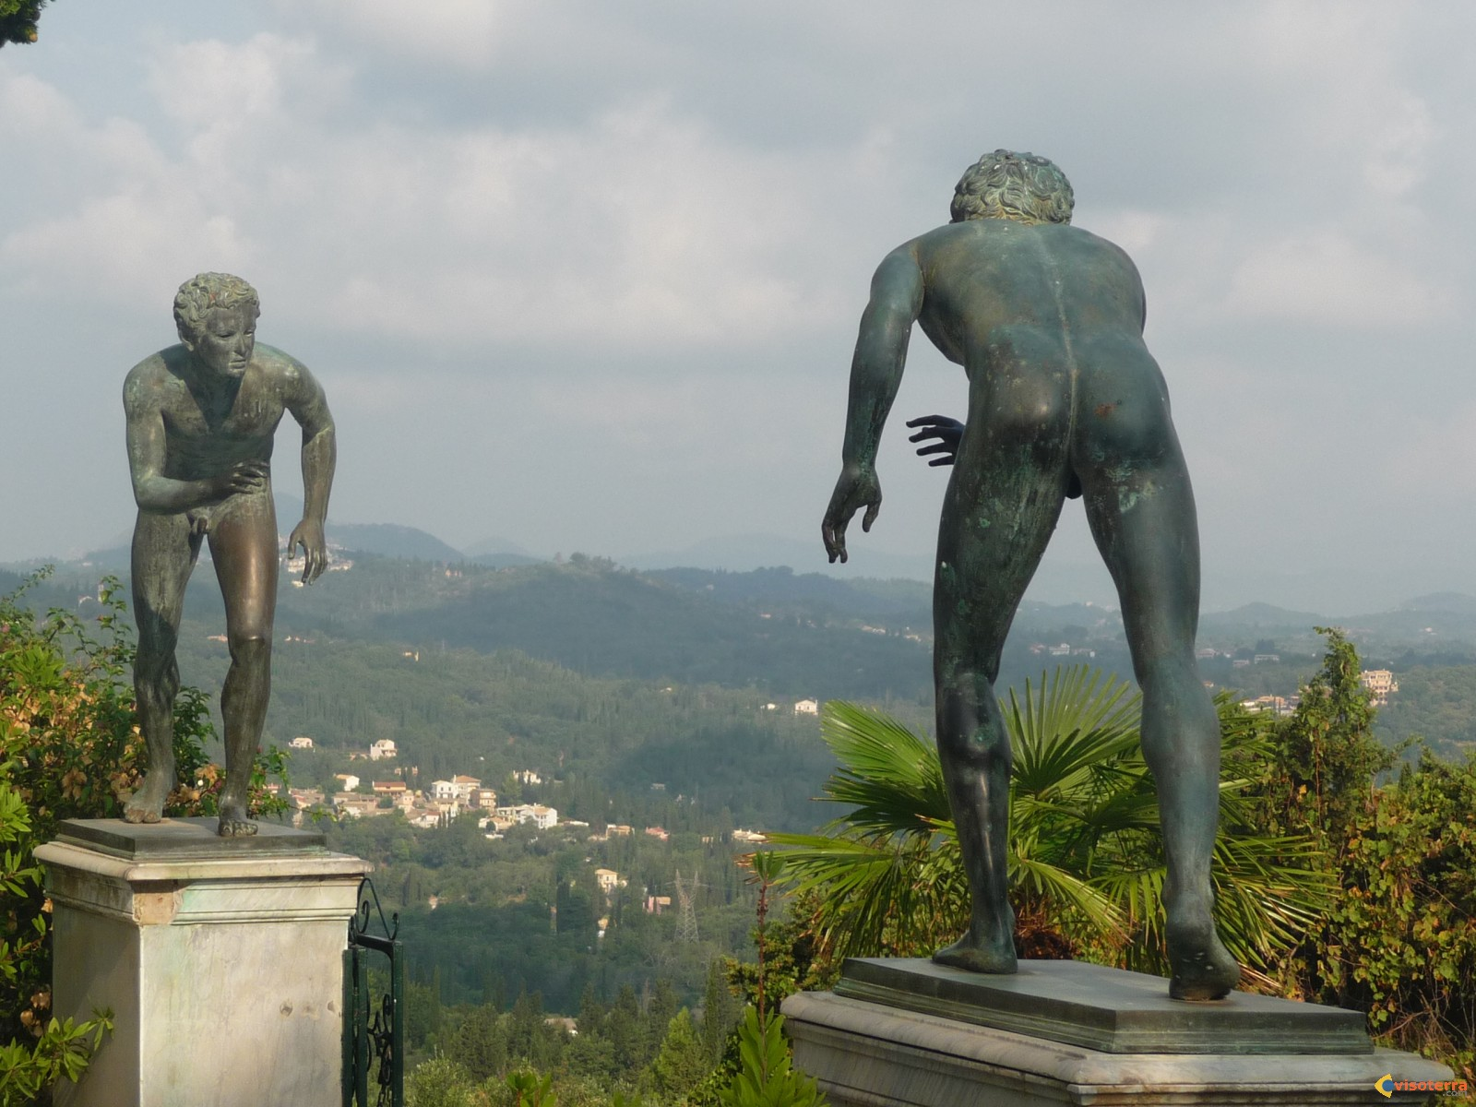
Notes:
Achilleion Gardens.- Corfu

Slide 34
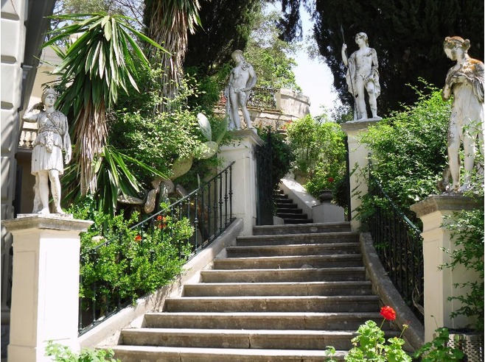
Notes:
Achilleion Gardens.- Corfu

Slide 35
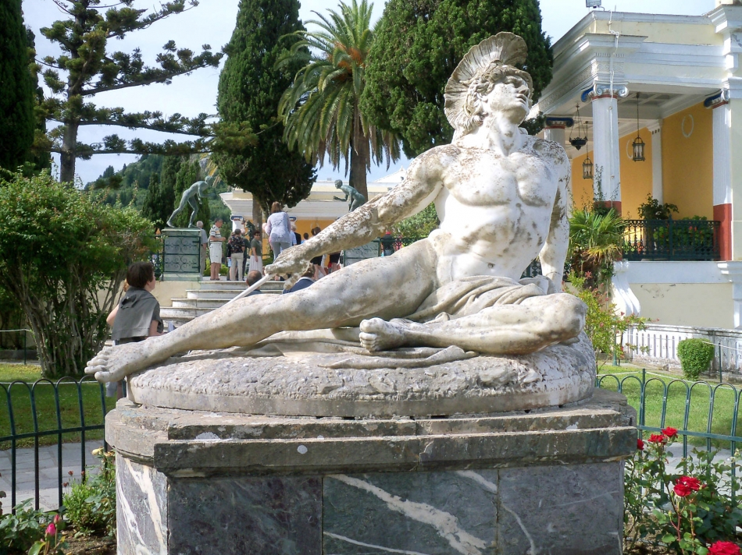
Notes:
Achilleion Gardens.- Corfu

Slide 36
Jardines famosos
Los más famosos jardines descritos por la literatura griega están vinculados a personajes mitológicos o regios; los poemas homéricos presentan los mejores ejemplos describiendo los de la ninfa Calipso en la isla de Ortigia: “Rodeando su gruta había crecido una verde selva de chopos, álamos y cipreses olorosos, donde anidaban aves de luengas alas [...] allí mismo, junto a la honda cueva, extendíase una viña floreciente cargada de uvas; y cuatro fuentes manaban muy cerca la una de la otra,[...]“.
La Ilíada incluye, también, la descripción del jardín del palacio del rey de los feacios Alcinoo: “En el exterior del patio, junto a las puertas, hay un gran jardín de cuatro yugadas y alrededor del mismo se extiende un seto [...] allí han crecido grandes y florecientes árboles; perales, granados, manzanos de espléndidas pomas, dulces higueras y verdes olivos [...]

Slide 37
En el fondo del huerto crecían legumbres de todas clases, siempre lozanas. Hay en él dos fuentes, una corre por todo el huerto [...]“; aunque el verdadero jardín griego es el de Laertes descrito por Homero en la Odisea situado en la isla de Ítaca, al pie de la ciudad: “Ulises y los suyos descendiendo de la ciudad, llegaron muy pronto al bonito y bien cultivado predio de Laertes”.
Antecedente del jardín griego serían los jardines existentes en las culturas prehelénicas establecidas en las islas del Égeo, entre las que destaca la cultura Minoica que desde Creta había ido extendiéndose colonizando islas próximas, los restos de sus principales centros los hallamos en los palacios de Knossos, Hagia-Triada o en las casas de Santorini en la isla de Thera, muestran algunos ejemplos de jardines, aunque, en este caso, hablamos de jardines pintados en las paredes de algunas de sus habitaciones a modo de decoración y como queriendo crear en ellas ambientes mágico-sagrados o, ante las dificultades de organizar jardines reales, simularlos artificialmente, de manera que permitieran evocar las mismas sensaciones de placer y reposo que buscamos en los jardines reales.

Slide 38
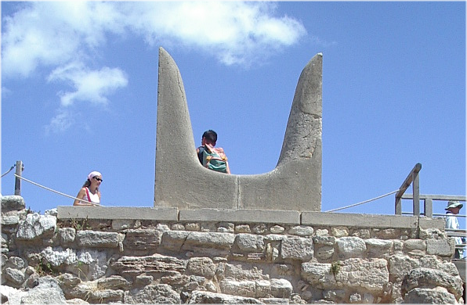
Notes:
Knossos

Slide 39
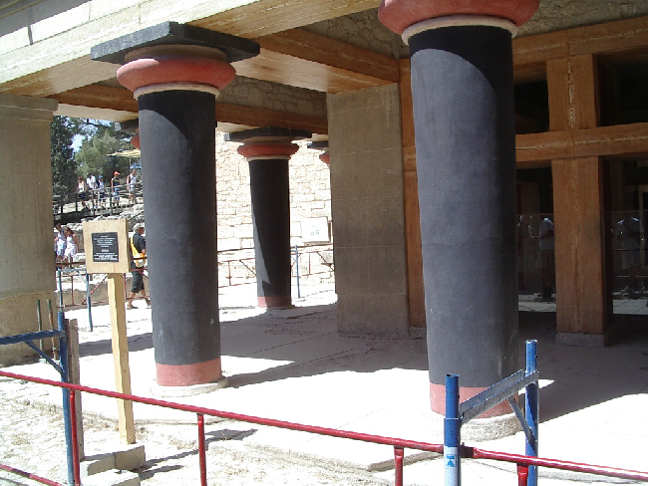
Notes:
Knossos

Slide 40
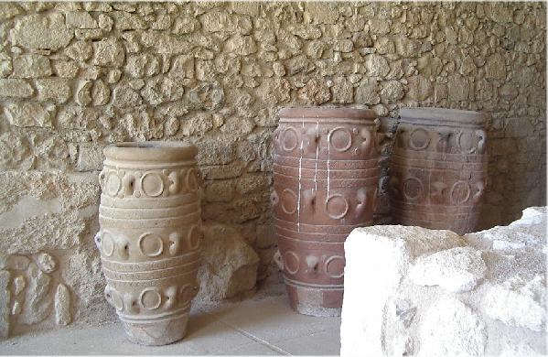
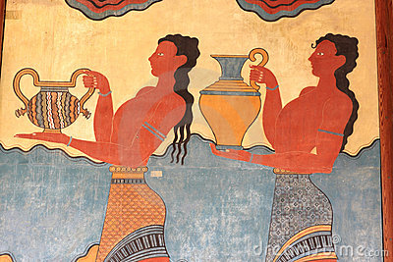
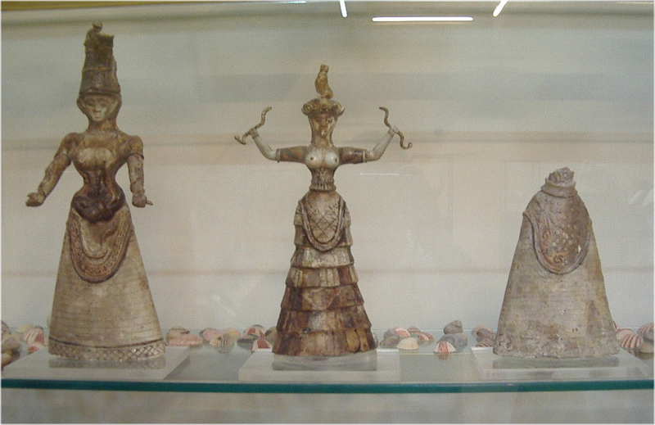
Notes:
Objetos Palacio de Cnossos

Slide 41
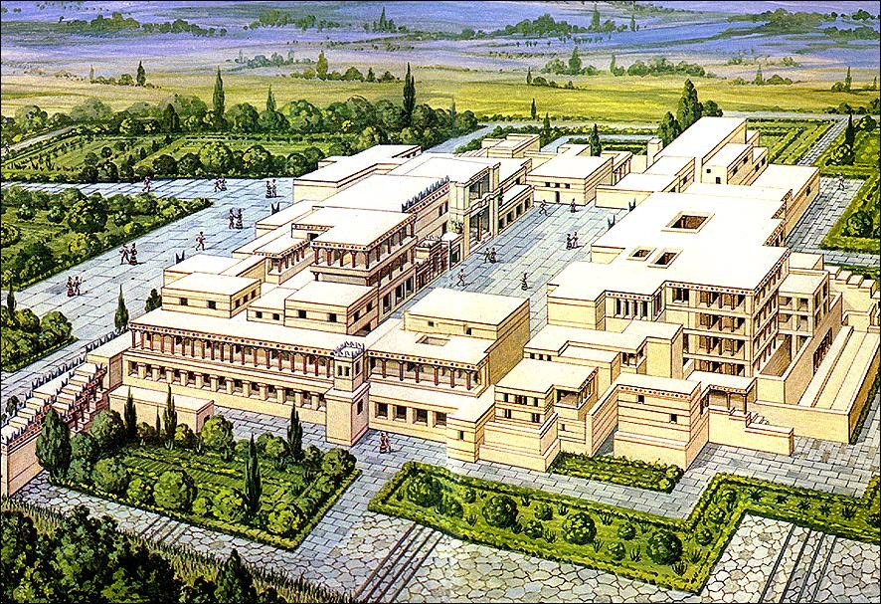
Notes:
Palacio de Knossos

Slide 42
En una de las habitaciones de la Casa de las Señoras en la isla de Thera hallamos El Fresco de los papiros o El Fresco de los lirios, también procedente de Santorini, que reproduce un paisaje rocoso; en él crecen lirios rojos sobre los que revolotean unos pájaros que bien podría simular un jardín domestico aunque la imagen no está exenta de aspectos rituales dada la significación del lirio como planta evocadora de escenas mitológicas: el rapto de Perséfone por Hades o los amores entre Apolo y Jacinto y/o su simbología de amor versus muerte.

Slide 43
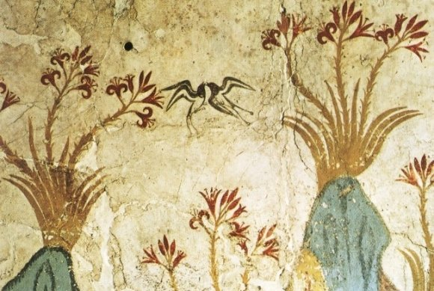

Slide 44
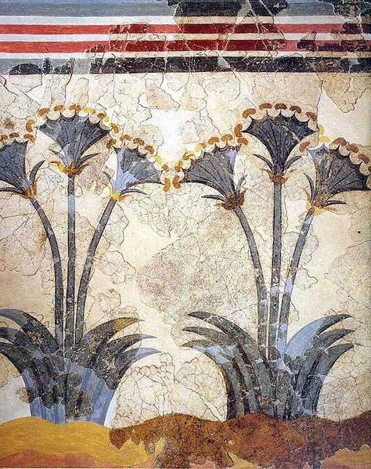
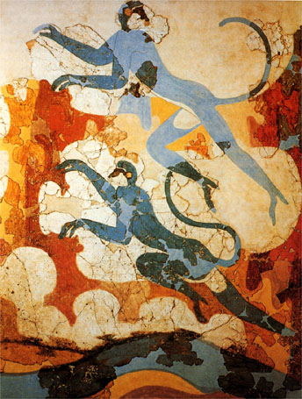
Notes:
Planta de Papiros y Detalle de monos azules

Slide 45
No obstante, y hablando ya de jardines reales, una cuestión clara es que éstos están íntimamente ligados a los sistemas y modos de vida y que nada hay mejor que estudiar el paisaje urbano y sus características para averiguar las costumbres de sus habitantes y descubrir sus lugares de reposo y solaz y, en esta cuestión, la Grecia antigua no es una excepción.
Históricamente el pueblo griego se conformó partiendo de unas civilizaciones anteriores o prehelénicas ya establecidas en la zona y una serie de pueblos que, procedentes de diversos puntos, la invadieron y dominaron, estableciéndose en ella, organizándose política y territorialmente y creando lo que hoy día venimos a denominar la civilización griega.

Slide 46
Hay que pensar que sólo cuando su modelo de organización territorial – la ciudad estado- estuvo consolidado y el número de habitantes adquirió cierto volumen, comenzarían sus ciudadanos a necesitar este tipo de espacios como descanso de los agobios de la urbe.
Los estudios de Robertson sobre el tema demuestran que aunque las ciudades griegas presentan desarrollos diferenciados y gran variedad en la morfología de sus viviendas puede ejemplificarse un modelo dominante del cual tenemos un buen ejemplo en los restos de la ciudad de Priene; reproducimos la planta y el alzado del modelo de casa XXXIII, en el que puede observarse la existencia de un patio central o jardín alrededor del cual se distribuye el resto de las habitaciones

Slide 47
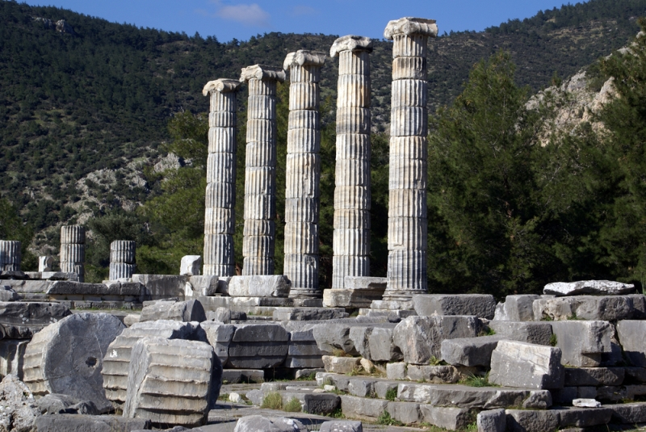
Notes:
Ciudad de Priene

Slide 48
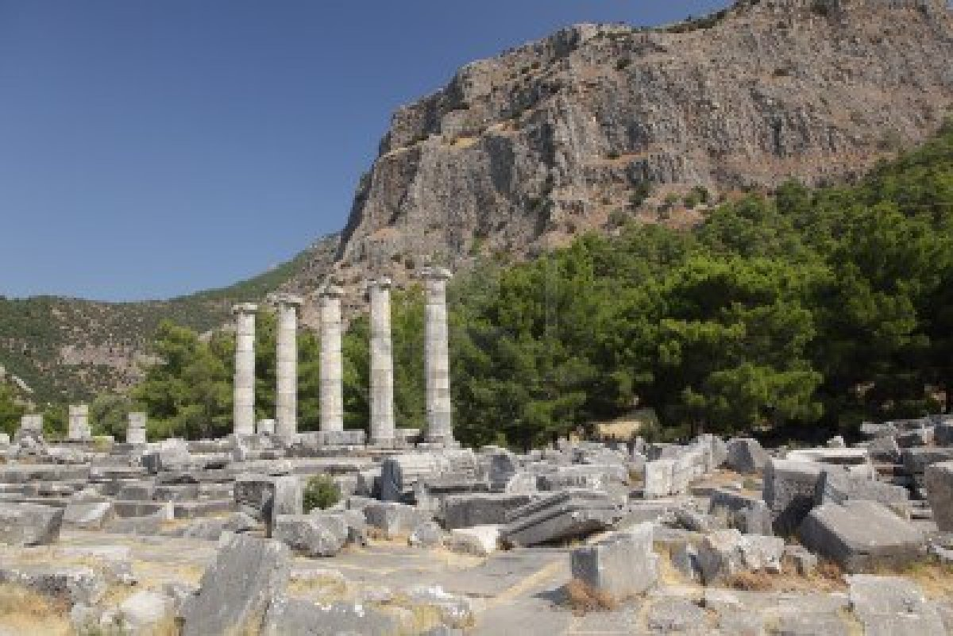
Notes:
Antigua ciudad de Priene

Slide 49
Su existencia se debe todavía, posiblemente, a unas funciones utilitarias en la búsqueda de las mejores condiciones higiénicas posibles para la época, más que otras cuestiones relacionadas con las necesidades espirituales de sus ciudadanos. Plinio en su Historia Natural dice que el primer jardín privado de la ciudad fue obra de Epicuro: “Fue Epicuro maestro del ocio, el primero que en Atenas instituyó el uso de los jardines de recreo, hasta él, no entraba en las costumbres vivir en el campo dentro de la ciudad.

Slide 50
En la ciudad
En la ciudad existen otros ejemplos de jardines, en este caso en espacios que podríamos denominar públicos ya sean estos sagrados, culturales o lúdicos.
Son espacios dentro de la ciudad en los que los ciudadanos realizan actividades en común.
Plutarco nos cuenta que Cimon fue el primero que embelleció Atenas, transformando la Academia, al parecer en principio un lugar árido seco, en un bosque regado por fuentes, con espacios sombreados y avenidas de olmos, álamos y plátanos y que con el tiempo se acabó convirtiéndose en el primer parque público que existió en Atenas.

Slide 51
Platón instaló su Academia filosófica en un gimnasio, a las afueras de la ciudad entre árboles y Aristóteles situó su Liceo entre avenidas de plátanos por donde paseaba mientras disertaba con sus alumnos que acabaron adquiriendo el nombre de Peripatéticos.
En el resto de ciudades griegas sucedió algo similar y fueron creándose jardines en las proximidades de los lugares públicos, tal cómo podemos ver en la reconstrucción ideal del entorno del Santuario de Zeus en Olimpia.

Slide 52
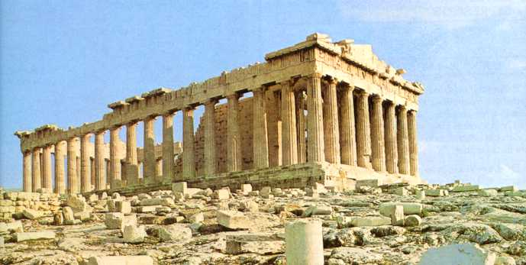
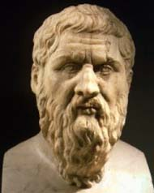
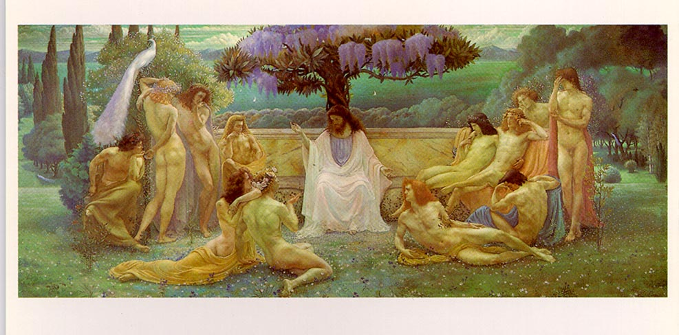
Notes:
Academia de Platón.-Partenón

Slide 53
Expansión del jardín
Una vez que los griegos consolidaron su poder y las ciudades estado aumentaron sus niveles de población de manera que la vida en ellas comenzó a ser difícil, sus ciudadanos debieron plantearse sistemas para solucionar el problema; por un lado, y dadas las condiciones del país, iniciaron su expansión mediante la colonización, sobre todo a través del mar, el Mediterráneo fue su mejor aliado, y poco a poco tuvieron colonias en muchas de sus islas y regiones costeras.
Paralelamente y en parte como consecuencia de ello su sistema económico fue evolucionando permitiendo mayores acumulaciones de riqueza, lo que elevó el nivel económico de sus ciudadanos y facilitó su salida de la urbe hacia el extrarradio, planteándose la creación de explotaciones agrarias y la consiguiente construcción de jardines de manera, ahora sí, plenamente intencionada.

Slide 54
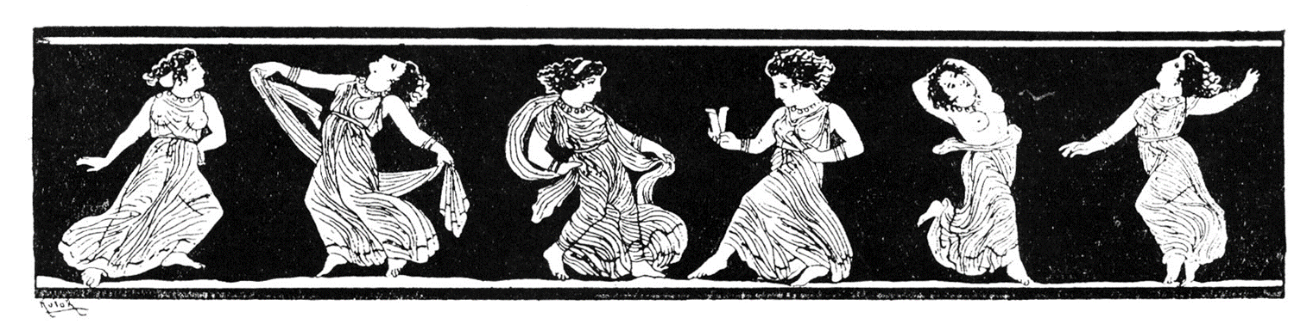
La expansión colonial y contacto con otros pueblos facilito el conocimiento de otras culturas en las que los jardines eran un bien habitual y muy preciado; hay que considerar que Alejando Magno llego hasta Babilonia, donde debió disfrutar de sus famosos jardines; por tanto, la influencia de culturas como la egipcia o mesopotámica consiguieron dotar a los jardines griegos de mayor diversidad y exotismo.
Todo ello hizo que sea en la época conocida como Helenística en la que el jardín griego adquiera mayor desarrollo, dejando su impronta en otras culturas, principalmente la romana; sobre todo, en lo referente a las Villas o lo que vino en llamarse sistema casa jardín, en griego: Oikia kai kepos, y que fue determinante para el desarrollo del jardín romano, con creaciones especialmente significativas

Slide 55
JARDINES GRIEGOS
Se hace una distinción entre los jardines griego, hecha en la antigua Grecia , y jardines helenísticas nacidos bajo la influencia de la cultura griega en los últimos tiempos clásicos.
Poco se sabe acerca de cualquiera de los dos.
Antes de la llegada de los proto-griegos en el Egeo, la cultura minoica representaba jardines, en forma de sutil de apariencia salvaje ,paisajes domesticados, que se muestra en los frescos, sobre todo en un paisaje estilizado floral sagrado con algunas características Egyptianas representadas en fragmentos de un fresco minoico Medio en Amnisos , al noreste de Knossos.

Slide 56
En el ala este del palacio de Festos , Maria Shaw cree, fisuras y agujeros herramienta tapizados en vez pudo haber sido plantados.
En el mundo post-minoico, el arte micénicao se concentra en las interacciones humanas, donde el mundo natural tiene un papel disminuido, y tras la caída del palacio micénico-la cultura y la pérdida de la alfabetización relacionada con él, los jardines de recreo es poco probable que hayan sido una característica de la " Edad Oscura griega ".

Slide 57
Jardín de Alcínoo
En el siglo VIII antes de Cristo las obras de Homero contienen una referencia a los jardines, en el País de Nunca Jamás de Alcínoo en lo puramente mítico feacios , que se sitúa lo más apartado del mundo conocido de los oyentes de Homero como lo hizo en el mundo heroico de aquellos que estaba recreando , con mucha licencia poética: "Vivimos muy lejos", dijo Nausicaa ". rodeada por el mar tormentoso, el más exterior de los hombres, y los demás mortales han de tratar con nosotros",

Slide 58
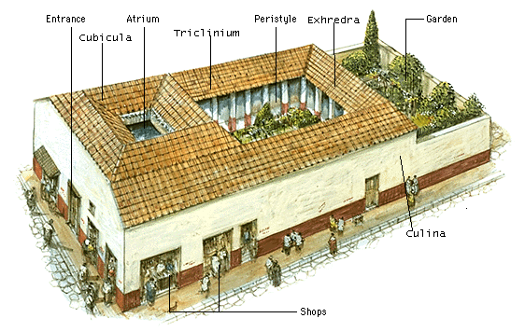
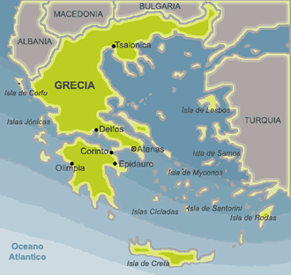
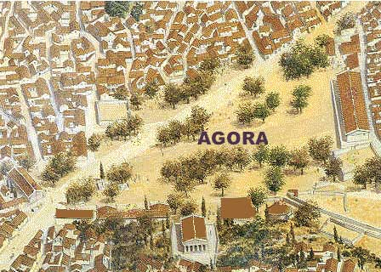
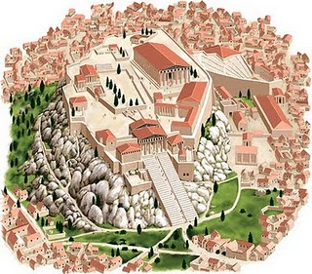
Notes:
Casas griegas

Slide 59
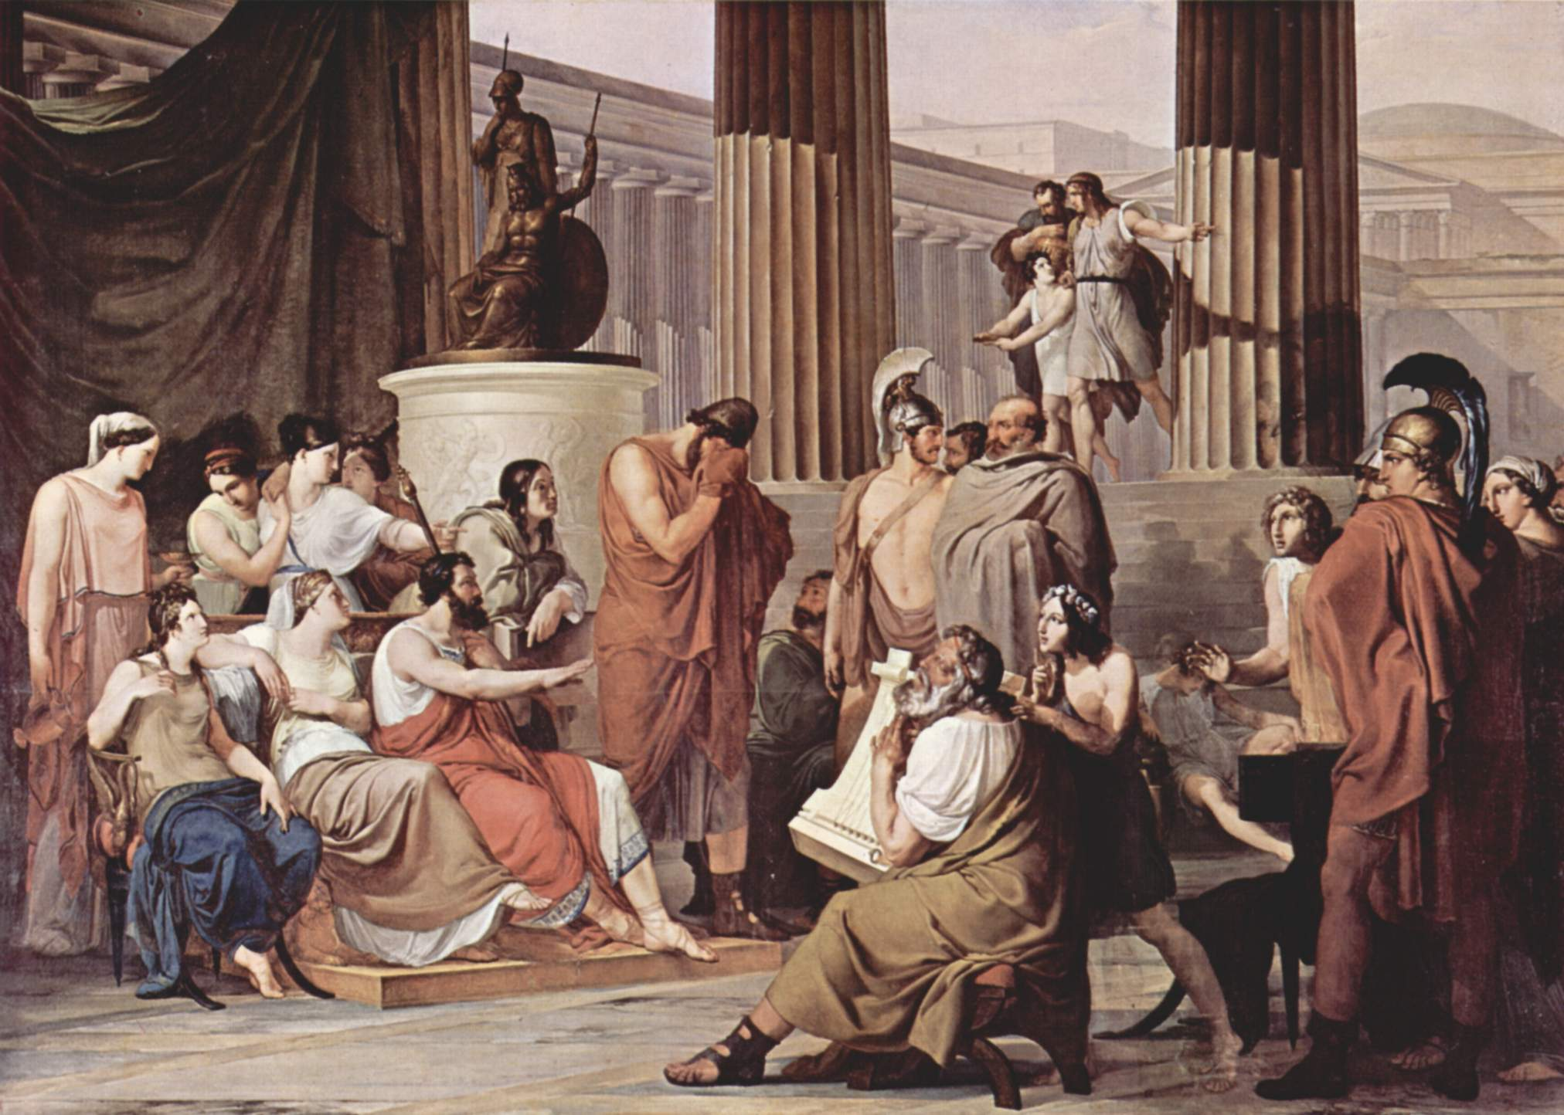
Notes:
Odiseo en la corte de Alcinoo

Slide 60
No hay tales jardines eran conocidos por los contemporáneos de Homero, por lo que los arqueólogos pueden discernir, no más que palacios como Alcínoo, cuya puertas eran de bronce.
Los jardines del mito griego había jardines desatendidos, mantenidos en forma ordenada, simplemente porque el orden, themis , estaba en la naturaleza de las cosas, como en el jardín de las Hespérides , que era un huerto .

Slide 61
Grecia clasica
Los arqueólogos no han identificado patios plantados dentro de los palacios de la cultura micénica ni en las casas griegas del período clásico.
Cuando los editores de un simposio sobre jardines romanos incluye una contribución sobre los precursores griegos esperados, en un articulo de Brunilde Sismondo Ridgway se le solicita una crítica para observar, "Para todos los propósitos prácticos parece ser que ha habido jardines de cualquier tipo en los hogares de la ciudad griega, no más allá de quizás unos cuantos botes con plantas ".

Slide 62
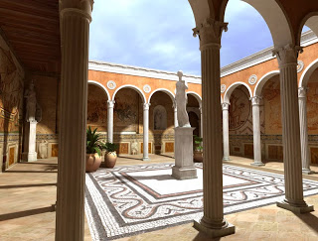
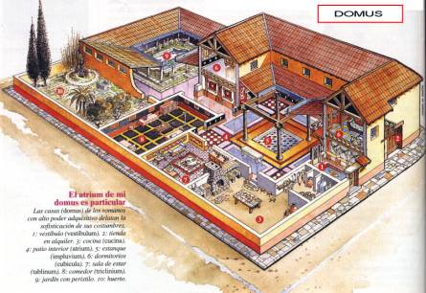
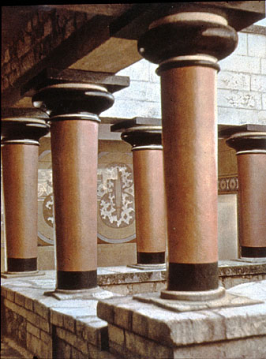
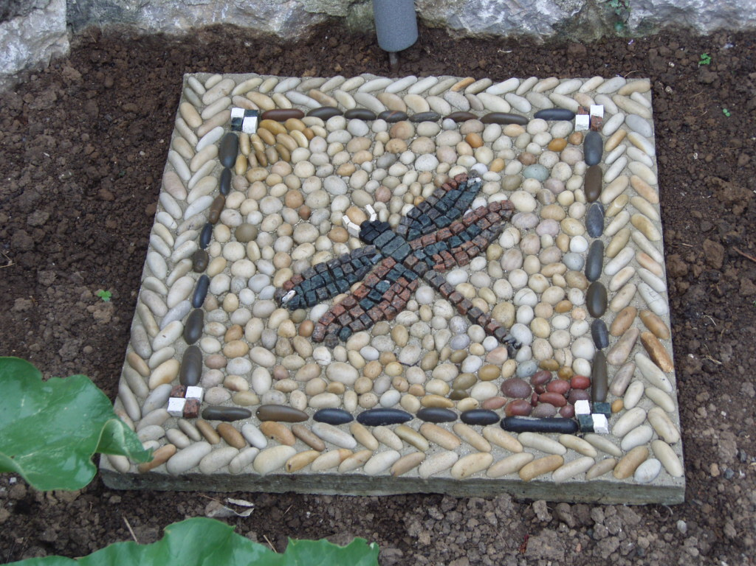
Notes:
Casa griegas

Slide 63
Aparte de huertas y frutales, Ridgway ha encontrado algún literaria y una pequeña cantidad de evidencia arqueológica de jardines públicos o semi-públicos vinculados a los santuarios En el quinto y cuarto siglo de Atenas, algunos lugares públicos fueron plantadas con árboles, como Platón indica en sus Estatutos Sociales, "Las fuentes de agua, ya sea de los ríos o manantiales, serán adornados con plantas y edificios para la belleza", a pesar de que no ofrece más detalles.
En Atenas, los primeros jardines de recreo privado aparecen en las fuentes literarias en el siglo IV.
La Academia tiene su sede en un antiguo bosque de plátanos sagrados a un oscuro héroe arcaico , Akademos .
Las arboledas sagradas nunca fueron plantados activamente, sino que simplemente habían existido desde tiempo inmemorial y fueron reconocidas como sagradas. que no tienen lugar en la historia de los jardines , guardadas como un recurso para la contemplación y en la Academia de Platón , para el discurso intelectual.
Por el contrario, los olivos de la Academia, regados por el río Cefizo , fueron plantados, cultivados, se dijo, al resbalar tomados de la sagrada oliva en el Erecteión .

Slide 64
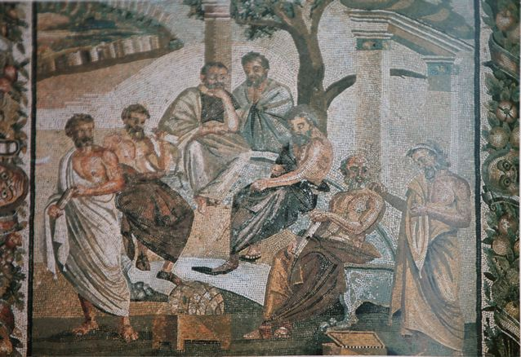
Notes:
La Academia de Platón

Slide 65
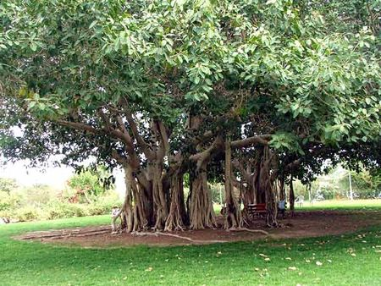
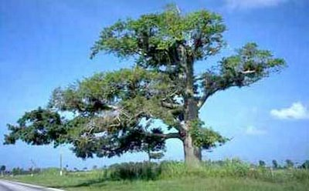
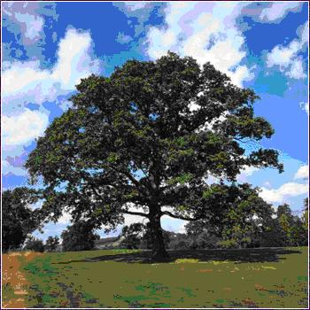
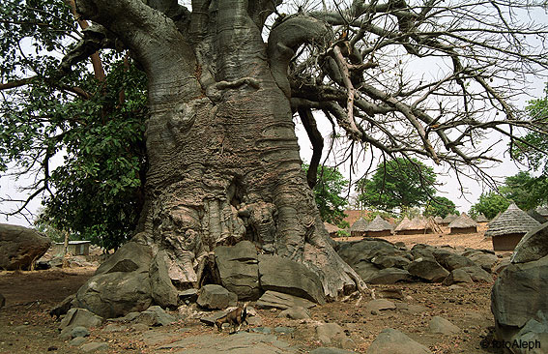
Notes:
Arboles sagrados

Slide 66
En 322 aC Teofrasto , el padre de la botánica , heredó Aristóteles jardín, junto con sus alumnos y su biblioteca; del jardín sólo sabemos que tenía un paseo, y que Teofrasto dio una conferencia allí: es posible que haya sido en algunos aspectos, un jardín botánico con un propósito científico en lugar de recreo.
A su regreso a Atenas en el 306 aC, el filósofo Epicuro fundó el jardín, una escuela lleva el nombre del jardín de su propiedad a mitad de camino entre la Stoa y de la Academia que sirvió como punto de encuentro de la escuela, poco se sabe del jardín del filósofo asceta, aunque en la historia de la cultura creció a posteriori de alegría: de su jardín en Ginebra, Les Délices, Voltaire pudo exclamar, con más entusiasmo que la historia, "Es el palacio de un filósofo con los jardines de Epicuro-que es un refugio delicioso".

Slide 67
Jardines de Adonis
Adonis es un personaje relacionado con el mundo vegetal desde la cuna: nació del tronco del mirto en que había sido convertida su madre por cometer incesto.
Este suceso tenia que dejar huella en el recién nacido, y Adonis se convirtió en uno de los jóvenes más atractivos de todo el Oriente Medio, tanto, que las mismas diosas se disputaban sus caricias.
Pero fue Afrodita, la diosa del amor, la que consiguió a Adonis como amante.
Sin embargo, el amor no es eterno: Ares, el dios de la guerra, estaba celoso por haber perdido a Afrodita y envió un furioso jabalí que destrozó la belleza y la vida de Adonis.
De cada gota de sangre derramada nació una anémona; de cada lágrima de Afrodita, una rosa.

Slide 68
Por ello, la rosa y la anémona simbolizan la fragilidad de la belleza ,de la belleza y el amor.
Pero el mito de Adonis no se acaba ahí.
Cuenta la leyenda (como me gusta esta frase) que Afrodita instituyó la fiesta de "los jardines de Adonis" en honor a su amante muerto.
En primavera, las mujeres de muchas zonas del Mediterráneo oriental sembraban en cestas trigo, cebada, lechuga, hinojo y varias flores que cuidaban durante ocho días.
Las plantas crecían rápidamente por el calor del sol, pero como carecían de raíces, se marchitaban con la misma rapidez.
Entonces, se recogían, y junto a pequeñas estatuas de Adonis, se arrojaban al mar.
Con este ritual se pretendía propiciar las cosechas.

Slide 69
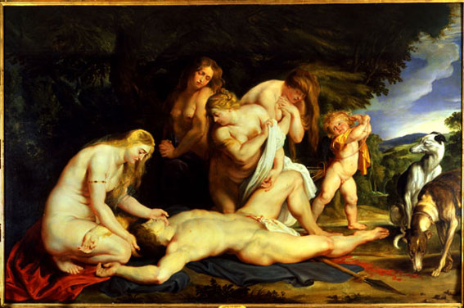
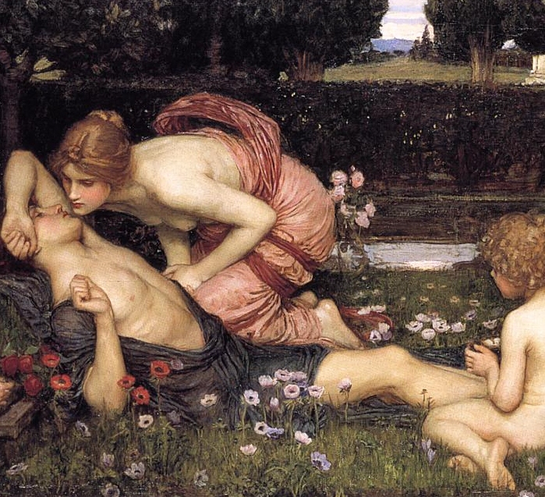


Notes:
La Muerte de Adonis de Rubens

Slide 70
Jardines helénicos
Aunque Harpalus , sucesor de Alejandro en Babilonia, crecieron algunas plantas griegas en el palacio real y paseos, la Grecia continental, la madre de la democracia y occidentales tradiciones culturales, no era la madre de los jardines europeos: el jardín helenístico grande fue la del ptolemaico dinastía en Alejandría , un gran paraíso amurallado paisaje que incluye la famosa Biblioteca , parte del Musaeum .
De agua con motor autómatas y los órganos de agua aparece en los jardines helenísticos, juguetes elaborados por los técnicos como Herón de Alejandría , que, no por casualidad, la maquinaria también la ideó para el escenario.

Slide 71
A finales de la época clásica ,la forma del peristilo ,llegó a ser dominante en grandes casas particulares.
Este fue un patio pavimentado, que llegó a ser equipado con plantas en macetas , una idea persa y egipcia, rodeado por una columnata cubierta. Fue usada para palacios y gimnasios.
La jardinería decorativa romana apareció por primera vez después de los encuentros con las tradiciones romanas de jardinería del Oriente helenizado.

Slide 72
ANTIGUA GRECIA
Los antiguos griegos se llenaron de asombro cuando contemplaron por primera vez los magníficos parques de los potentados orientales. Su propia civilización había producido nada comparable con los logros de estos sátrapas y reyes poderosos imperiales.
En la mejor época, cuando las otras artes en Grecia avanzaban rápidamente a su punto más alto de desarrollo, no oímos nada acerca de la cultura griega jardín. Tampoco, a través de la excavación, podemos esperar ninguna prueba satisfactoria de la más perecedera de todas las artes.
Por otra parte, los testigos que nos dan imágenes de jardines orientales y egipcias-poetas, historiadores y pintores-no dicen nada aquí.

Slide 73
Así pues, sólo escuchando los comentarios casuales en la literatura que podemos rastrear cualquier desarrollo de los jardines griegos, tan simple pero tan importante en sus resultados.
La razón de esta diferencia notable del arte griego de la mejor época es el diseño y el diseño de sus ciudades .
Era una especie de marco que encierra la vida entera, intelectual y política, de los griegos.
No se permitió ningún espacio, incluso en el momento de su máxima expansión, para el cultivo de jardines privados.
En todas las épocas cualquier desarrollo importante del arte se ha debido a la clase culta, que son políticamente poderosa y refinada artísticamente.
Pero la creciente democracia observaba con ojos celosos que ninguna superioridad mental debe elevar de familia a un hombre de alta posición.
Si a pesar de esto, el espíritu griego en sus resultados ha demostrado ser importante, debemos buscar para el desarrollo jardín en un lugar muy diferente.

Slide 74
Grecia había conocido un momento en que las condiciones eran favorables para la horticultura suficiente, la gran época del arte cretense y micénica.
Cada año nuevas excavaciones han dado pruebas de la importancia increíble de la época, y han revelado edificios de poderosa fuerza y ​​tamaño, junto con un estilo de vida refinado al tono mayor de lujo.
Palacios de todo tipo y tamaño han salido a la luz, pero las indicaciones de la jardinería son dudosas y la licencia para poco más que conjeturas.
Los castillos en la parte continental de Grecia fueron la mayor parte fortalezas y tenía tan poco espacio interior, debido a las casas densamente empaquetados cerca del palacio, que no debe haber habido sitio aún menos para los jardines que en los castillos de épocas posteriores.

Slide 75
En Creta, de la cual nuestro conocimiento actual revela toda la civilización desde sus comienzos hasta su máximo desarrollo, la situación era muy diferente.
Aquí reinaba familias reales en profunda paz, protegido por el mar.
Aquí no había muros de la fortaleza para restringir severamente los terrenos del palacio.
Podemos ver su amor por el mundo de las plantas de la ornamentación de las embarcaciones que utilizaban, la pintura en sus vasijas, los frescos que decoraban las habitaciones: las flores y los árboles son retratados con una habilidad artística asombrosa.

Slide 76
Hábilmente elegir un sitio, protegido de los vientos en invierno áspero, abierto en verano a los aires frescos, en la ladera de la colina se construyó el ala de vivir en una, tres historias encima del otro, en el palacio de Knossos .
De abiertas salas de pilares y terrazas que miran al hermoso verde aislado valle .
Pasos en el lado conducen a ella.

Slide 77


Por desgracia, las excavaciones no nos llevan más lejos, pero hay que pensar que las necesidades precioso jardín contiguo de placer, para satisfacer el gusto estético de un señor noble y rico.
Esta página en la historia del arte cretense, que sus monumentos son año tras año, imprescindible s de divulgar ,para nosotros por desgracia siguen siendo un enigma..

Slide 78
Introducción:
Estudiar los orígenes de la tradición occidental de la jardinería, es necesario estudiar la evolución de los jardines de la antigua Grecia. Sin embargo, los historiadores y arqueólogos de jardín, con algunas excepciones notables, han dedicado poca atención a ellos.
La evidencia es escasa y dispersa. Sin embargo, una compilación y un intento de sistematización de los datos que está disponible puede llevar a un mayor interés en el tema.
En particular, los avances en arqueología del jardín ejemplificados en los últimos años en Pompeya y Herculano se puede aplicar a los sitios griegos.

Slide 79
No hay descripción completa o representación de un jardín de la antigua Grecia que se encuentre disponible.
No se ha hecho una excavación arqueológica completa .
Estamos obligados a montar una imagen con una variedad de referencias ocasionales e imágenes. Evidencia poética para la actividad de jardinería en Grecia existe desde al menos el siglo VIII aC a través de los poemas épicos de Homero, la Ilíada y la Odisea.
Referencias ocasionales de dramaturgos, filósofos, historiadores y oradores como Aristófanes, Aristóteles, Demóstenes, Eurípides, Iseo, Píndaro, Platón, Teofrasto y Jenofonte de mucha utilidad, en si dispersa y ocasional, información sobre la jardinería en la siglos V y IV.

Slide 80
El más útil de estos escritores es Teofrasto (371-c. 287 aC), cuyo Una Investigación en Plantas y De Plantarum Causis son fuentes excepcionales de información sobre las plantas cultivadas a continuación, y su plantación.
Más tarde, autores como Teócrito, Filóstrato el Viejo y Ateneo proporcionan evidencia esporádica de jardines griegos en la época helenística.
Además, la evidencia visual de diversas actividades de jardinería se pueden encontrar ocasionalmente en vasijas pintadas griegas del BC siglos V y IV.
Como, sin embargo, una cantidad relativamente pequeña de pruebas se pueden derivar de las investigaciones arqueológicas.

Slide 81
Los jardines de los dioses y de los filósofos
En el árido paisaje de Grecia, los jardines eran tesoros que se transmitían de generación en generación.
El milagro de la naturaleza renace en estas parcelas verdes fue probablemente el origen de la primera asociación entre el verdor y el concepto de la divinidad.
Desde los tiempos primitivos de la civilización griega, los bosques sagrados habían sido una parte integral del paisaje rural. Fue sólo a partir del siglo cuarto a tercero que estas arboledas se plantaron en la ciudad y alrededor de ella.

Slide 82

Notes:
Ancient Greek Gods

Slide 83


Notes:
Dioses griegos

Slide 84

Notes:
Acis y Galatea en los Jardines de Luxemburgo

Slide 85
Las famosas escuelas filosóficas de Platón y Aristóteles se originaron en estos paraísos verdes, los lugares ideales para la meditación, en las afueras de Atenas.
En los últimos tiempos, los reyes de la Edad Helénica rodearon sus palacios con parques de lujo.
Famoso entre ellos fue el Museo de Alejandría, donde las áreas dedicadas al estudio y la investigación estaban flanqueados por un jardín botánico rico en plantas y animales.

Slide 86
Los jardines de los dioses
La existencia de fabulosos jardines, descritos en la literatura Edad Arcaica y Clásica, se pone de manifiesto en las vasijas pintadas.
Ejemplos llamativos llevan a los visitantes a lo largo de un camino encantado, desde los jardines de Alcínoo a los de Adonis y Proserpina, mucho aclamado por fuentes antiguas por las maravillas de la naturaleza en su interior.
En los límites más lejanos del mundo era el jardín de las Hespérides, sede de uno de los trabajos de Hércules, el asesinato de la monstruosa serpiente que custodiaba el árbol de las manzanas de oro.

Slide 87









Dioses mitologicos griegos
Notes:
Dioses mitologicos griegos

Slide 88






Slide 89



Oasis verdes en el árido paisaje Helénico, los jardines eran tesoros preciados.
Y en la Odisea, estamos sorprendido por el discurso de Ulises con su padre Laertes en el mundo subterráneo, cuya primera preocupación es por su viña floreciente.
En los bosques sagrados, áreas protegidas, en las afueras de la ciudad, altares y piedras conmemorativas se erigieron como testimonio de la presencia de lo divino que reside en su interior.

Slide 90
Los jardines de la filosofía
Algunas de las escuelas más famosas de la antigüedad filosófica crecieron en torno a los espacios verdes creados en las afueras de Atenas, en el siglo cuarto antes de Cristo y el tercero .
El gimnasio, que ocupa un área de cerca de la arboleda dedicada a los Akademos héroe, se convirtió en el lugar preferido por Platón y su escuela, mientras no muy lejos, los recintos sagrados consagrados a Apolo Liceus eran el hogar del famoso Liceo de Aristóteles.

Slide 91





Según ha informado ya por los autores antiguos, un punto de inflexión estuvo marcado por el filósofo Epicuro, cuando trajo el jardín, el lugar de su escuela filosófica, en su casa.
El césped verde adyacente a su casa se ​​convirtió en un lugar simbólico del pensamiento de Epicuro, cuyo objetivo es revelar el sendero que conducía a la verdadera felicidad y la libertad, aislado y protegido de las preocupaciones de la vida política.

Slide 92
Los Jardines Colgantes de Babilonia
Los Jardines Colgantes de Babilonia son considerados una de las Siete Maravillas del Mundo Antiguo, y fueron construidos en el siglo VI a. C. durante el reinado de Nabucodonosor II en la ciudad de Babilonia (la Babel de los textos bíblicos), a orillas del río Éufrates.
Hacia el año 600 A. C., Nabucodonosor II, rey de los caldeos, quiso hacer a su esposa Amytis, hija del rey de los medos, un regalo que demostrara su amor por ella y le recordara las hermosas montañas de su florida tierra, tan diferentes de las grandes llanuras de Babilonia.

Slide 93

Notes:
Jardines colgantes de Babilonia.-pintura del siglo XVI

Slide 94
Según una leyenda, en cambio, los jardines habrían sido construidos en el siglo XI a. C.
Pero entonces reinaba en Babilonia Shammuramat, llamada Semíramis por los griegos, como regente de su hijo Adadnirari III.
Fue una reina valiente, que conquistó la India y Egipto.
Pero no resistió que su hijo conspirara para derrotarla, y terminó suicidándose.
Pertenece a la Mesopotamia antigua y son parte de las siete maravillas del mundo antiguo.

Slide 95
Con la posible decadencia de Babilonia y el fin del Imperio neobabilónico, los jardines fueron abandonados progresivamente.
Cuando Alejandro Magno llegó a la ciudad en el siglo IV a.C., los jardines ya estaban parcialmente en ruinas y totalmente abandonados.
Finalmente los jardines fueron destruidos por el rey Evemero en el año 125 a.C.
Los jardines estaban situados junto al palacio del Rey, precisamente al lado del río, para que los viajeros los pudieran contemplar ya que el acceso estaba prohibido al pueblo.
Desde la más alta de las terrazas se situaba un depósito de agua desde el cual corrían varios arroyos.

Slide 96

Notes:
Jardines Colgantes de Babilonia

Slide 97
Los Jardines Colgantes de Babilonia no "colgaban" realmente en el sentido de estar suspendidos por cables o cuerdas.
El nombre proviene de una traducción incorrecta de la palabra griega kremastos o del término en latín pensilis, que significa no justamente "colgar" pero si "sobresalir", como en el caso de una terraza o de un balcón.
El geógrafo griego Estrabón, quién describió los jardines en el siglo I a. C., escribió:
“Éste consta de terrazas abovedadas alzadas unas sobre otras, que descansan sobre pilares cúbicos. Éstas son ahuecadas y rellenas con tierra para permitir la plantación de árboles de gran tamaño. Los pilares, las bóvedas, y las terrazas están construidas con ladrillo cocido y asfalto.”

Slide 98

Notes:
Jardines Colgantes de Babilonia

Slide 99
Las excavaciones arqueológicas más recientes en la antigua ciudad de Babilonia, en el actual territorio de Irak destaparon el asentamiento del palacio.
Otros hallazgos incluyen la construcción abovedada con paredes gruesas y una irrigación cerca del palacio meridional.
Un grupo de arqueólogos examinó el área meridional del palacio y rehicieron la construcción abovedada como los Jardines Colgantes.
Sin embargo, el historiador griego Estrabón había indicado que los jardines estaban situados en el río Éufrates, mientras que la construcción abovedada esta alejada varios cientos de metros.

Slide 100
Reconstruyeron el lugar del palacio y localizaron los Jardines en el área que se extendía del río al palacio.
En la orilla del río, las paredes recientemente descubiertas de 25 metros de espesor pudieron estar escalonadas en forma de terrazas, tal como las describen las referencias griegas.
Sin embargo, hay pocas pruebas para cualquiera de estas teorías, pues no se menciona nada en los numerosos documentos babilónicos de la época.

Slide 101

Notes:
Jardines Colgantes de Babilonia

Slide 102
Vale of Enna
El valle de Enna se describe como un hermoso valle lleno de muchas flores silvestres .
Bulfinch describe "un lago integrado en los bosques, que la pantalla de los rayos ardientes del sol, mientras se cubre el suelo húmedo con flores, y reina la eterna primavera".
Aquí, Perséfone se reunió con flores silvestres y fue hechizada por el narciso mágico.
Cuando ella se apartó de sus compañeros, Hades, dios del inframundo, condujo su carro frente a un agujero en el suelo y la llevó de nuevo bajo tierra.
Modern Enna se encuentra en Sicilia, que fue supuestamente vinculado a Grecia por un río subterráneo que recorría Hades .

Slide 103





Notes:
Enna Valley.-Japan .-Sicilia

Slide 104
Jardín de Dionisio
Un mito se origina en Brasiae, Grecia acerca de Dionisio.
Cuando era un bebé, él y su madre, Sémele, nos pusieron en una caja por su padre, Cadmo, rey de Tebas.
Cadmus estaba enojado de que su hija había sido embarazada por Zeus.
La caja fue arrojada al océano y eventualmente varado en Brasaie.
Los ciudadanos enterrada la madre muerta en el llano. Su hijo fue criado en una cueva cercana.
Después, la llanura era, y sigue siendo llamada el Jardín de Dionisio.

Slide 105

Notes:
Jardín de Dionisio

Slide 106

Notes:
Teatro de Dionisio

Slide 107
Jardines de las Kharites
Los Kharites o Cárites, fueron las Tres Gracias.
Por lo general representado como tres diosas virginales jóvenes, hay muchos nombres Kharites en la mitología griega.
Ellas representaban la belleza, festividad y gracia natural.
Ellos decoraban los inmortales y sus fiestas con flores, rosas y mirtos en particular.
Los jardines están asociados con varios jardines y pueden ser diferentes en todo el mundo conocido por los antiguos griegos.
Algunas referencias incluyen los jardines Eritreo que están vinculados a los legendarios jardines colgantes de Babilonia.

Slide 108



Las Tres Gracias
Notes:
Las Tres Gracias

Slide 109


Notes:
Las Tres Gracias de Rubens

